Slide 1
67
53
21
53
21
53
21
53
Audit 2 - PsycHelp
21
53
Stakeholder, Konkurrenz & Risiken
21
Vorgereicht von:
Yasmin Ziegler
Seyadeh Elahe Kolahi
Zoe Maus
Eingereicht bei:
Prof. Dr. Mirijam Blümm
Uwe Müsse
Simon Schulte
53
21
53
21
53
21
53
133
21
133
21
133
21
133
21
133
21
133

Slide 2
67
53
Inhaltsverzeichnis
21
53
Stakeholderanalyse
Konkurrenzanalyse
Risikoanalyse
Proof Of Concept
21
53
21
53
21
53
21
53
21
53
21
53
21
53
133
21
133
21
133
21
133
21
133
21
133

Slide 3
67
53
Inhaltsverzeichnis
21
53
Stakeholderanalyse
Konkurrenzanalyse
Risikoanalyse
Proof Of Concept
21
53
21
53
21
53
21
53
21
53
21
53
21
53
133
21
133
21
133
21
133
21
133
21
133

Slide 4
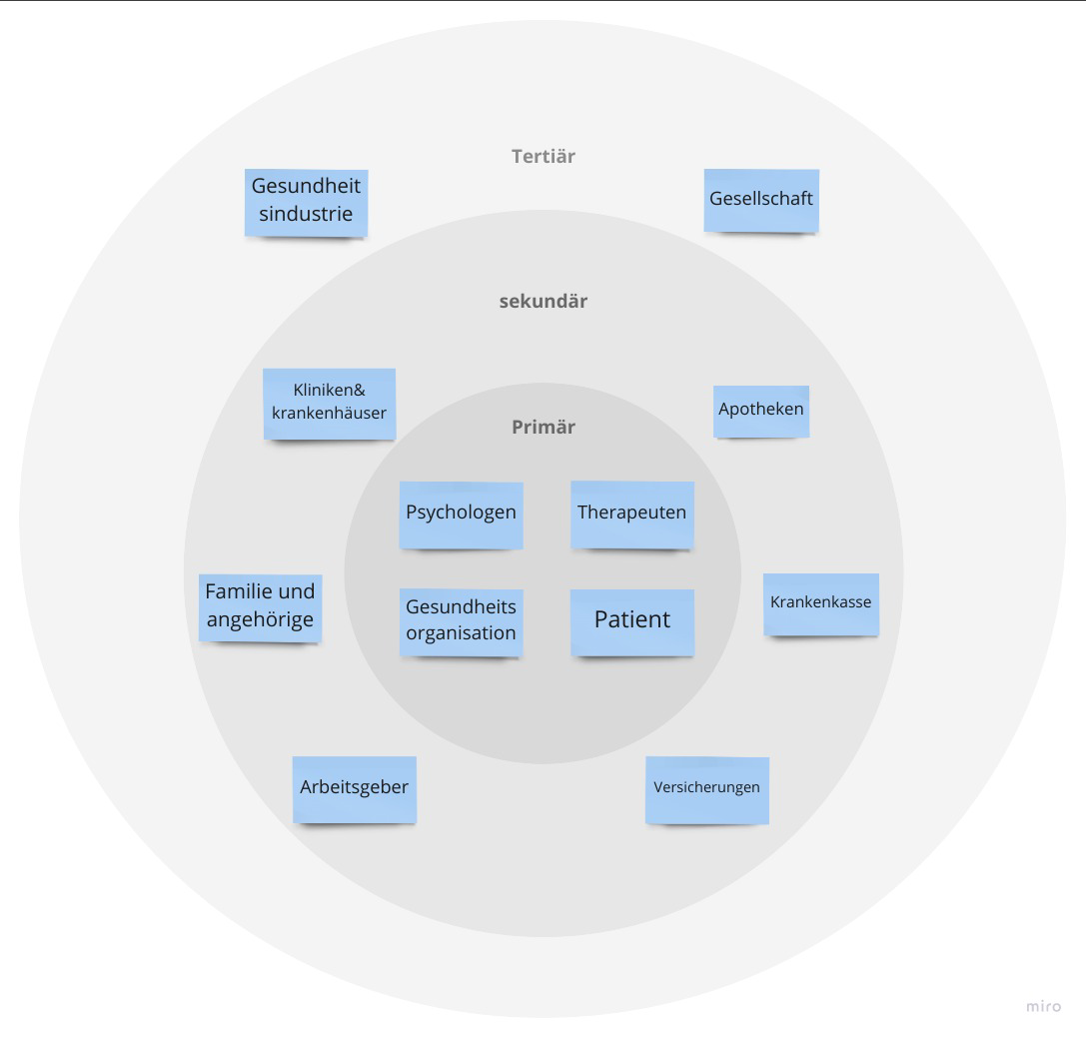
67
53
Stakeholderanalyse
21
53
21
53
21
53
21
53
21
53
21
53
21
53
21
53
https://github.com/Artefakte/Stakeholder%2520analyse.JPG
133
21
133
21
133
21
133
21
133
21
133
Notes:
Primäre Stakeholder sind Patienten und Therapeuten bzw. Psychologen (an dieser Stelle wurden sie als zwei verschiedene Stakeholder dargestellt, im weiteren Projektkontext wird der Einfachheit halber meist die Formulierung „Therapeuten“ genutzt, unter diesem Begriff sind alle Arten von Therapeuten zu verstehen, also psychologische Psychotherapeuten und Psychater ) und anderweitige Gesundheitsorganisationen ( darunter sind alle anderen Einrichtungen gefasst, die in der Suche gelistet werden wollen : Selbsthilfegruppen, private Organisationen usw. )
Darüber hinaus profitieren indirekt noch weitere Stakeholder, die nicht aktiv an der Plattform beteiligt sind. Diese werden unter den sekundären Stakeholdern aufgeführt. Bei den teritären wird noch ein weiteres Stück raus gezoomt und das „Große Ganze“ Betrachtet. (Folgewirkungen)

Slide 5
67
53
Stakeholderanalyse
-erhöhte Behandlungsqualität und Therapieerfolge
-aktives Mitwirken am Therapieverlauf
-Entlastung Angehöriger
-schnellere Terminvergabe
-schnellerer Behandlungsstart
-zugeschnittene, passende Auswahl an Therapeuten
21
Interessen und Ziele: Patient
53
21
53
21
53
21
53
21
53
21
53
21
53
21
53
133
21
133
21
133
21
133
21
133
21
133
Notes:
Die Interessen und Ziele der Patienten gehen vor allem aus den Umfrageergebnissen und Recherche (Dokumentationen, Erfahrungsberichte) hervor.

Slide 6
67
53
Stakeholderanalyse
21
Interessen und Ziele: Therapeut
53
-Qualitätssteigerung
-Bereitschaft für neue Technologien und Geschäftsmodelle
-hohe Behandlungsquote
-automatisierte Terminvergabe
-verbesserte/einfachere Aufnahme neuer Patienten
-bessere Kommunikation
-erhöhte Transparenz
21
53
21
53
21
53
21
53
21
53
21
53
21
53
133
21
133
21
133
21
133
21
133
21
133
Notes:
Interessen und Ziele der Therapeuten gehen aus der Recherche zur Stakeholderanalyse hervor.

Slide 7
67
53
Stakeholderanalyse
21
53
Interessen und Ziele: Gesundheitsorganisationen
21
-gezielte Gruppensitzungen
-vereinfachte Zugänglichkeit für Betroffene
-bessere Vermittlung
53
21
53
21
53
21
53
21
Interessen und Ziele: Krankenkassen
53
-Gesunde Kunden –> schnellere Hilfe Betroffener
21
53
21
53
133
21
133
21
133
21
133
21
133
21
133
Notes:
Interessen und Ziele der Organisationen und Krankenkassen gehen aus der Recherche zur Stakeholderanalyse hervor.

Slide 8
67
53
Inhaltsverzeichnis
21
53
Stakeholderanalyse
Konkurrenzanalyse
Risikoanalyse
Proof Of Concept
21
53
21
53
21
53
21
53
21
53
21
53
21
53
133
21
133
21
133
21
133
21
133
21
133

Slide 9
67
53
Konkurrenzanalyse
21
53
21
53
Top Konkurrenzunternehmen
Doctolib
Arztsuche der 116117
Instahelp
21
53
21
53
21
53
21
53
21
53
21
53
133
21
133
21
133
21
133
21
133
21
133
Notes:
Die drei Konkurrenzunternehmen, die innerhalb dieser Analyse im Fokus lagen waren Doctolib, Die Arztsuche der 116117 und Instahelp. Alle Produkte sind als WebApp über den Browser aufrufbar. Ausserdem bieten alle Plattformen eine kostenlose Handy App an.
Die Bewertung der 116117 beschränkt sich ausschließlich auf die Online Suchfunktion „Arztsuche“ und nicht auf dem Telefondienst.
Die Links zu den Seiten befinden sich im Anhang.

Slide 10
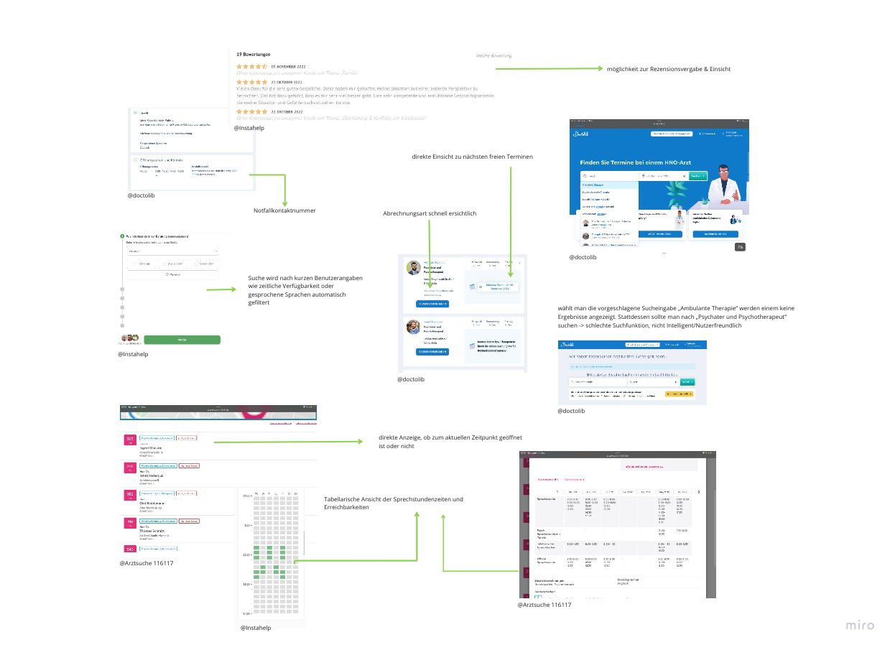
67
53
Konkurrenzanalyse
21
53
21
53
21
53
21
53
21
53
21
53
21
53
21
53
https://github.com/Artefakte/KonkurrenzBilder.jpg
133
21
133
21
133
21
133
21
133
21
133
Notes:
Zu erst wurde der grobe Aufbau der 3 Plattformen und die User Experience Untersucht.
Es lassen sich einige parallelen erkennen und die analysierten Funktionalitäten in 3 Ebenen / Benutzeroberflächen einordnen:
-Die Suchfeldanzeige
-Die Ergebnissanzeige ( Liste)
-Die Detailansichten einzelner Einträge
Die Produkte punkten auf den verschiedenen Ebenen durch unterschiedliche Features.
Doctolib punktet bei der Detailansicht mit vielen verschiedenen Attributen zu den Einträgen (Sprachkenntnisse, Bildungsweg usw. )
Bei Instahelp sticht die Bewertungsfunktion heraus, außerdem bietet die erweiterte Suche die Möglichkeit noch passendere Ergebnisse angezeigt zu bekommen.
Arztsuche 116117 hat dafür eine umfangreiche Tabellarische Ansicht der Verfügbarkeiten und Sprechstundenzeiten.

Slide 11
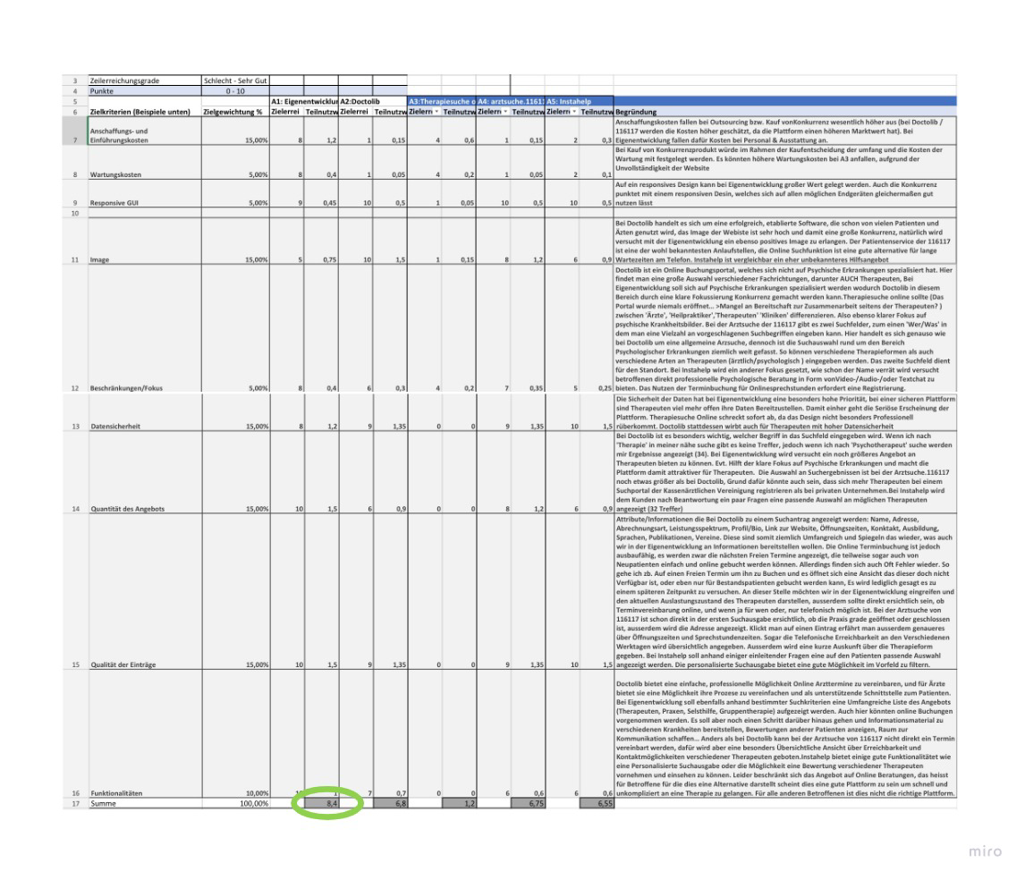
67
53
Konkurrenzanalyse
21
53
21
53
21
53
21
53
21
53
21
53
21
53
21
https://thkoelnde-my.sharepoint.com/:x:/g/personal/lena_zoe_maus_smail_th-koeln_de/EdASoLsFTe1Olr0TV5Feuz4Bc-je_dDp2vPgZHElOady8A?e=7dN1eV
53
133
21
133
21
133
21
133
21
133
21
133
Notes:
Im Anschluss wurde eine ausführliche Konkurrenzanalyse durchgeführt. Die Verschiedenen Zielkriterien bestehen zum einen aus allgemein wichtigen Faktoren wie Kosten und Datensicherheit, und zum anderen aus Projektspezifische Kriterien wie Quantität und Qualität der Suchergebnisse.
Das Ergebnis der Analyse ergibt, dass die eigene Entwicklung am besten abschneidet. Ausschlaggebend dafür ist vor allem der Kostenaspekt. Das Aufkaufen oder Outsourcen an ein etabliertes Unternehmen kostet unmengen an Geld.
Die Analyse hatte aber den Effekt, die einzelnen Stärken und Schwächen der Konkurrenz aufzuzeigen (siehe nächste Folie)
Die Vorlage zur Konkurrenzanalyse entstammt dem Modul „Projektmanagement“

Slide 12
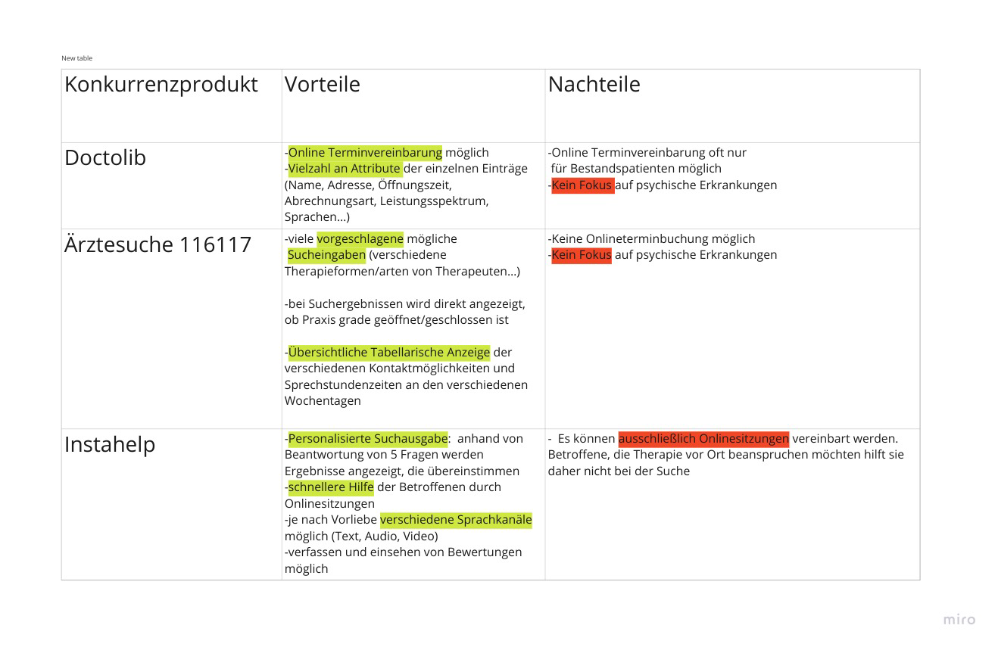
67
53
Konkurrenzanalyse
21
53
21
53
21
53
21
53
21
53
21
53
21
53
21
https://github.com/Artefakte/Konkurrez_ProCon.jpg
53
133
21
133
21
133
21
133
21
133
21
133
Notes:
Die Produkte überzeugen auf den verschiedenen Ebenen durch unterschiedliche Features.
Doctolib punktet bei der Detailansicht mit vielen verschiedenen Attributen zu den Einträgen (Sprachkenntnisse, Bildungsweg usw. )
Bei Instahelp sticht die Bewertungsfunktion heraus, außerdem bietet die erweiterte Suche die Möglichkeit noch passendere Ergebnisse angezeigt zu bekommen.
Arztsuche 116117 hat dafür eine umfangreiche Tabellarische Ansicht der Verfügbarkeiten und Sprechstundenzeiten.
Allgemein ist die Online Terminvergabe bei Doctolib und Instahelp ein großer Vorteil, wobei Instahelp an dieser Stelle die Beschränkung hat, dass nur Online Sitzungen vereinbart werden können.
Doctolib und die Arztsuche haben den Nachteil, dass sie keine Fukussierung auf Psychische Erkrankungen haben.
Die eigene Entwicklung kann daher zum einen damit herausstechen die verschiedenen Features der Konkurrenz zu vereinen, und zum anderen durch eine klare Fachliche Spezifizierung auf Psychische Erkrankungen.

Slide 13
67
53
Inhaltsverzeichnis
21
53
Stakeholderanalyse
Konkurrenzanalyse
Risikoanalyse
Proof Of Concept
21
53
21
53
21
53
21
53
21
53
21
53
21
53
133
21
133
21
133
21
133
21
133
21
133

Slide 14
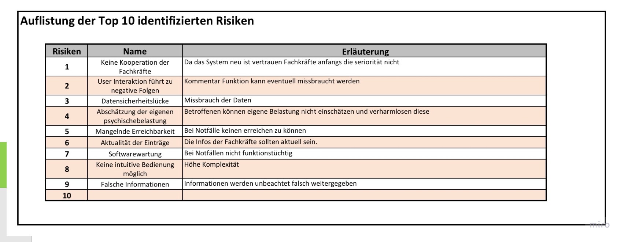
67
53
Risikoanalyse
21
53
21
53
21
53
21
53
21
53
21
53
21
https://thkoelnde-my.sharepoint.com/:x:/g/personal/seyedeh_elaheh_kolahi_smail_th-koeln_de/EdAWlRfGNOJMjwna60KqtncBZqb-UM57BhbdeVGJZeNPfw?e=Z1FLqi
53
21
53
133
21
133
21
133
21
133
21
133
21
133
Notes:
Zunächst wurden einige Risiken ermittelt, die Projektkontextbezogen entstehen.
Der Nutzen der Plattform bestimmt die Risiken.
Bei einem Suchportal, in dem viele Therapeuten und andere Organisationen gelistet werden sollen steht eine Kooperation dieser natürlich an erster Stelle.
Das Heißt das Produkt muss nicht nur für Betroffene Attraktiv sein, sondern auch für Therapeuten, in dem es ihnen bspw. Den Vorteil einer automatisierten Terminvergabe oder besserer Vermittlungschancen bietet.
Desweiteren entstehen Risiken durch Realisierung einer Bewertungsfunktion und einer Möglichkeit zum Austausch.

Slide 15
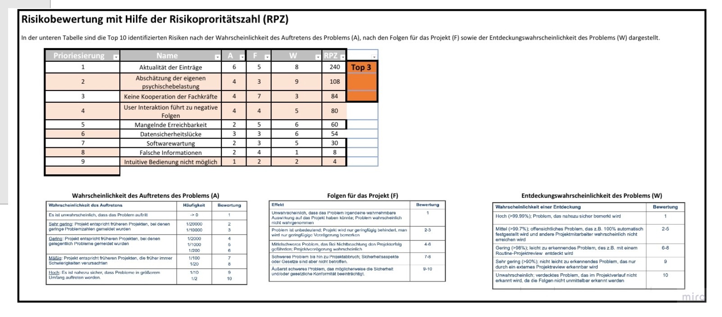
67
53
Risikoanalyse
21
53
21
53
21
53
21
53
21
53
21
53
21
53
21
53
133
21
133
21
133
21
133
21
133
21
133
Notes:
In der Tabelle wurden die Risiken anhand der vorliegenden Kriterien bewertet und priorisiert. Diese Bewertung veranschaulicht die Wichtigkeit einzelne Risiken.​
Um den Schweregrad der Risiken abschätzen zu können wird eine Ermittlung mittels Risiko-Prioritätszahl (RPZ) vorgenommen.
Faktoren, die in die Berechnung mit einfließen sind: Warscheinlichkeit des Auftretens, Folgen für das Projekt und Entdeckungswarscheinlichkeit des Problems.
Die Vorlagen zur Risikoermittlung entstammen dem Modul „Projektmanagement“

Slide 16
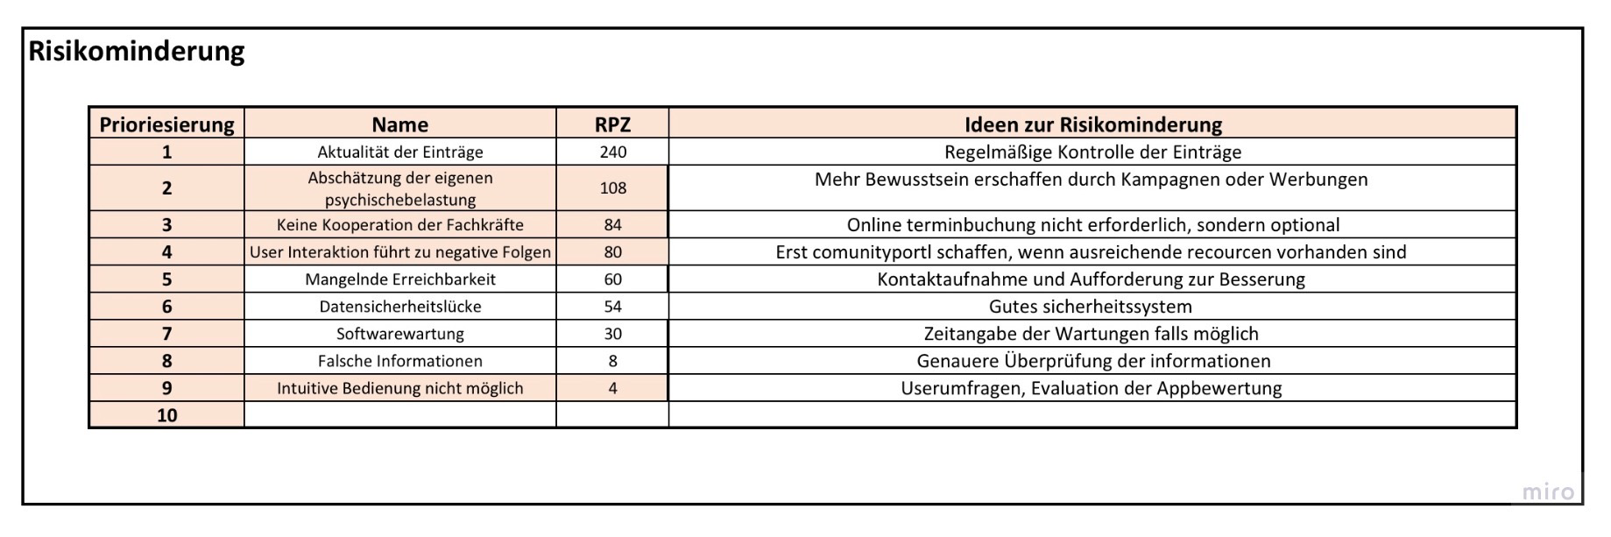
67
53
Risikoanalyse
21
53
21
53
21
53
21
53
21
53
21
53
21
53
21
53
133
21
133
21
133
21
133
21
133
21
133
Notes:
In dieser Tabelle wurden nun erste Ideen zur Risikominderung festgehalten.

Slide 17
67
53
Inhaltsverzeichnis
21
53
Stakeholderanalyse
Konkurrenzanalyse
Risikoanalyse
Proof Of Concept
21
53
21
53
21
53
21
53
21
53
21
53
21
53
133
21
133
21
133
21
133
21
133
21
133

Slide 18
67
53
Proof Of Concept – (1)
21
53
Funktionalität/Kontext
21
Suchfunktion mit mindestens zwei Eingabefeldern („Wo“, und „Was“ wird gesucht)
53
21
Exit Kriterien
-Anzeige der Ergebnisse innerhalb bestimmter Zeit (2sek)
-Wenn keine Ergebnisse auf die Sucheingabe passen, werden keine angezeigt
-alle Filterkriterien werden bei der Suche berücksichtigt
-Intelligente Suchfunktion: Bei Schreibfehlern oder falscher Ausdrucksweise werden trotzdem Ergebnisse angezeigt
53
21
53
21
53
21
53
21
Fail Kriterien
-Es wird keine Liste ausgegeben, obwohl es Treffer gibt
-Die Ausgabe der Suche überschreitet Zeitfenster
-Falsche Listenausgabe: nicht Berücksichtigung der gesetzten Filter
53
21
53
133
21
133
21
133
21
133
21
133
21
133
Notes:
Beim PoC wurde in erster Linie die Kernfunktionalität betrachtet: Die Suchfunktion.
In der Eigenentwicklung ist vorgedacht grundsätzlich erstmal mit zwei Suchfeldern zu Arbeiten, wobei beim Eingabefeld „Was“ mehrere Vorgeschlagene Suchfilter angezeigt werden, um dem Nutzer mehr Hilfestellung zu bieten.
Darüber hinaus soll auch eine erweiterte Suche möglich sein um Ergebnisse bei Bedarf weiter zu personalisieren.
Die Vorgeschlagenen Eingaben bzw. Attribute der Filter gehen aus dem Domänenmodell hervor.
Im besten Falle funktioniert die Suche einwandfrei, das heißt sie zeigt die Ergebnisse in angemessener Zeit und Fehlerfrei (das heißt unter Berücksichtigung aller Filter) an.
Im schlimmsten Falle wird eine fehlerhafte, oder gar keine Liste angezeigt.
Eine Herausforderung an dieser Stelle wird es sein, eine präzise und korrekte Suche zu realisieren, die dennoch nicht zu sensibel bei der Eingabe ist, dass bei Schreibfehlern o. Ä. Nichts angezeigt wird.

Slide 19
67
53
Proof Of Concept – (2)
21
53
Funktionalität/Kontext
21
Suchfunktion mit mindestens zwei Eingabefeldern („Wo“, und „Was“ wird gesucht)
53
21
53
Fallback Kriterien
-Bei überschrittenem Zeitfenster: Mitteilung wie „Haben sie etwas Geduld, die Ergebnisse werden gleich angezeigt“
-Bei keinen Treffern:
1.Vorgeschlagene Suchfilter bereitstellen
2.Mitteilung wie: „versuchen sie andere Filterkriterien zu setzten/nutzen sie die vorgeschlagenen Sucheingaben“
21
53
21
53
21
53
21
53
21
53
133
21
133
21
133
21
133
21
133
21
133
Notes:
Fallbacks sind in diesem Fall zum einen die Möglichkeit zur Nutzung vorgeschlagener Sucheingaben und zum anderen die Möglichkeit zur Mitteilung bei Fehlern oder Verzögerungen.

Slide 20
67
53
Quellen
21
53
https://www.doctolib.de/?utm_source=google&utm_medium=cpc&utm_campaign=adv_AW_DE_Search_B2C_Brand-Doctolib_Exact
https://arztsuche.116117.de/
https://instahelp.me/de/
https://ilias.th-koeln.de/goto.php?target=file_2355271_download&client_id=ILIAS_FH_Koeln
21
53
21
53
21
53
21
53
21
53
21
53
21
53
133
21
133
21
133
21
133
21
133
21
133
Notes:
Die ersten Links sind URLs zu den verschiedenen Konkurrezprodukten.
Der letzte Link verweist zu den Foliennotizen aus Projektmanagement, die als Quelle für die Exel Vorlagen der Analysen dienen.

